Slide 1


REGIONALNA POTPORA INKLUZIVNOM OBRAZOVANJU

Slide 2
zajednički projekt Europske unije i Savjeta Europe za jugoistočnu Europu
glavni cilj projekta: poboljšanje socijalnog uključivanja i socijalne kohezije kroz promociju inkluzivnog obrazovanja
inkluzija - pravo svakog djeteta na obrazovanje od predškolske dobi do fakulteta
poštivanje različitosti; naglasak na onima koji su izloženi većem riziku od marginalizacije i isključenosti
uključuje djecu:
- sa smetnjama u razvoju
- sa invaliditetom
- iz marginaliziranih grupa
- darovitu

Slide 3
koncept inkluzivnog obrazovanja često nerazumljiv
moto:
Inkluzivna škola je škola gdje je:
svako dijete dobrodošlo, svaki roditelj uključen, svaki učitelj vrednovan (važan, cijenjen, op.)

Slide 4
u projektu sudjelovalo 49 škola iz 7 zemalja, 7 škola iz svake zemlje
svaka škola realizirala je svoj projekt koji je financiran europskim novcem (9.500 €)
konferencije na međudržavnim razinama
konferencije i seminari na državnim razinama (završna konferencija za Hrvatsku u Petrčanima)
Forum za slobodu odgoja (edukacije nastavnika na seminarima, anketiranje članove školskog tima, članova nastavničkog vijeća, učenike – 2 razreda, roditelja, članova lokalne zajednice, izrada razvojnog plana)

Slide 5
Ministarstvo znanosti, obrazovanja i sporta nakon javnog poziva odabralo sedam škola za sudjelovanje u projektu:
Osnovne škole:
1. OŠ „Ivan Merz“Zagreb, Grad Zagreb - DNEVNA SOBA
2. OŠ Okučani, Brodsko-posavska županija - Dajmo šansu promjenama
3. OŠ "Vladimir Nazor"Ploče, Dubrovačko-neretvanska županija - ALL TOGETHER SVI ZAJEDNO
Gimnazije:
1. Druga gimnazija Split, Splitsko-dalmatinska županija - Različiti pedagoški pristupi u obrazovanju
2. Gimnazija Bernardina Frankopana Ogulin, Karlovačka županija - Škola koja uči
Srednje strukovne škole:
1. Gospodarska škola, Čakovec, Međimurska županija - Tolerancija - to je naš stil!
2. Ekonomska i upravna škola Osijek, Osječko-baranjska županija - Ujedinjeni u različitosti

Slide 6
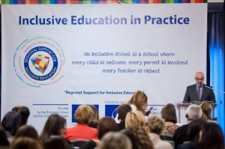
Edukacija nastavnika
Konferencije
1. Tirana
2. Zagreb
Završna u Sarajevu

Slide 7
2. godišnja regionalna konferencija Zagreb, 28. - 29. listopada 2014. godine
„Inkluzivno obrazovanje u praksi/Inclusive Education in Practice”
Organizirana kako bi se odgovorilo:
na nedostatak razumijevanja i istraživanja praktične dobrobiti uključivanja svakog djeteta u cjelokupni sustav odgoja i obrazovanja
kako se trenutno provodi inkluzija u obrazovanju
kako se pristup može proširiti
primjere dobre prakse

Slide 8
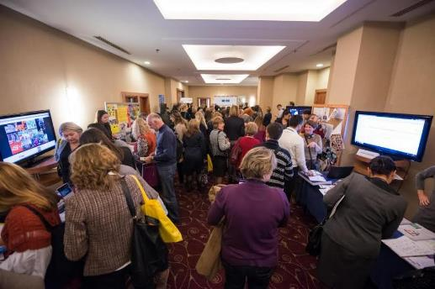
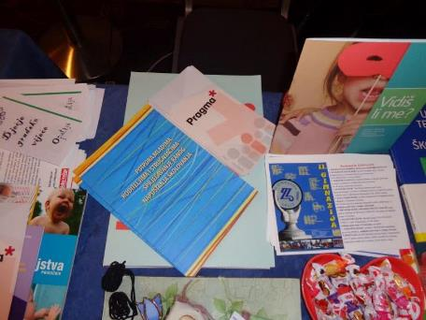
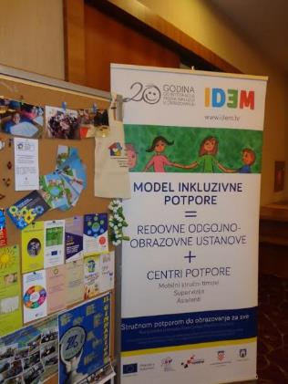
Izložba „Expo za inkluziju/Expo for Inclusion“

Slide 9

RAZLIČITI PEDAGOŠKI PRISTUPI U OBRAZOVANJU
DRUGA GIMNAZIJA U WALDORFSKOJ ŠKOLI

Slide 10
Zašto se II. GIMNAZIJA prijavila?

Slide 11
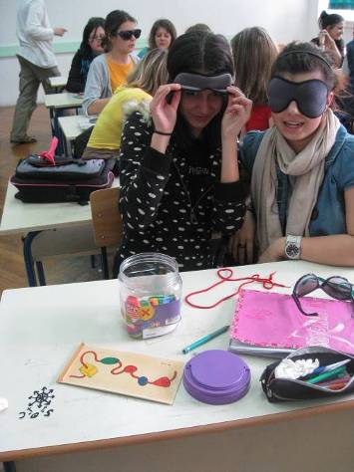
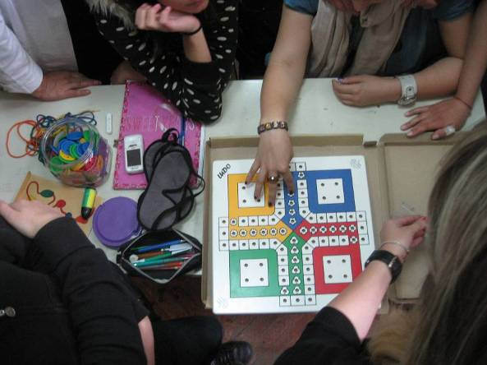

Slide 12
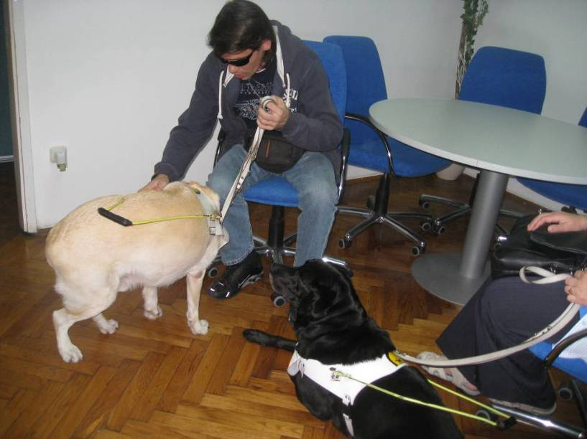

Slide 13
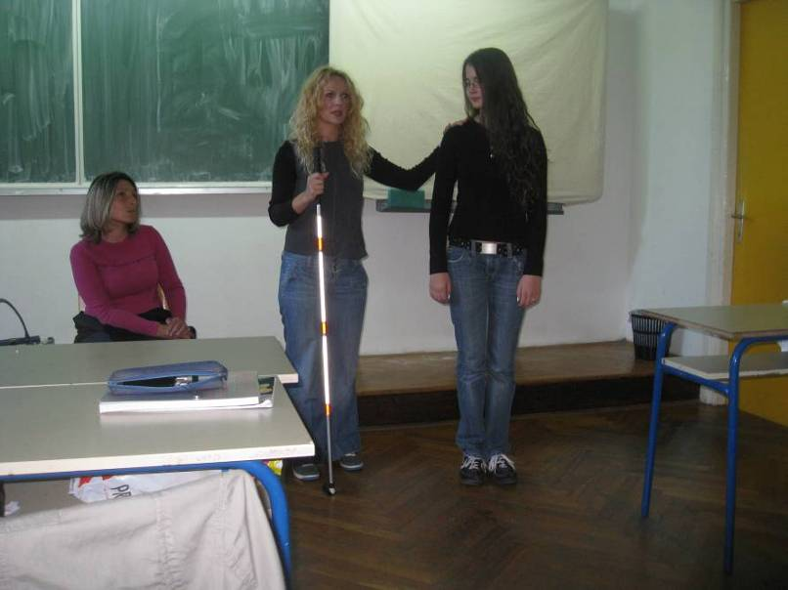

Slide 14
PROJEKT
NOSITELJI:
Školski tim
1. Ivanka Kovačević, ravnateljica
2. Jadranka Benzon, pedagoginja
3. Nediljka Galić, knjižničarka
4. s. Dolores Brkić, vjeroučiteljica
5. Ana Pavičić, prof. engleskog i talijanskog jezika
Vijeće učenika II. Gimnazije

Slide 15
Korisnici projekta
Direktni:
24 učenika iz Vijeća učenika
školski tim
Indirektni:
• profesori II. GIMNAZIJE
• predstavnici lokalne zajednice
• roditelji
• ostali učenici škole (710 )

Slide 16
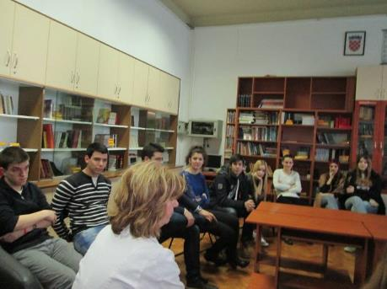
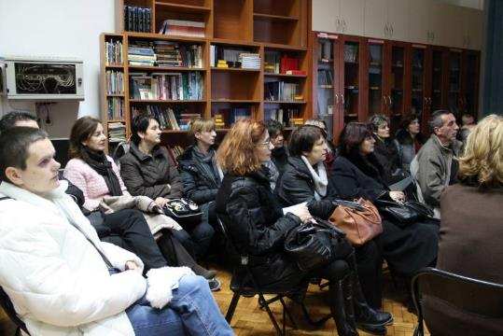
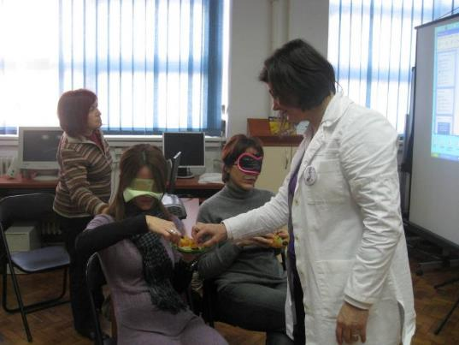
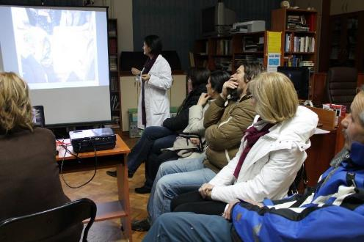
Vijeće učenika – priprema za projekt
ŽSV SDŽ ŠKOLSKIH KNJIŽNIČARA
Voditeljica Jadranka Benzon, pedagoginja II. GIMNAZIJE
Sudjelovanje roditelja u projektu

Slide 17
Razrada specifičnih ciljeva i aktivnosti
1. SPECIFIČNI CILJ | UČENICI ŠKOLE UPOZNATI S DRUGAČIJIM PEDAGOŠKIM PRISTUPOM (WALDORFSKA ŠKOLA)
1 | Terenska nastava učenika za upoznavanje s drugačijim pedagogijama te diseminacija stečenih znanja i praksa
1.1. | Terenska nastava za učenike škole, dijeljenje dobrih praksi
1.2. | Prezentacija naučenog nakon terenske nastave učenicima škole i Vijeću učenika Splitsko-dalmatinske županije

Slide 18
2. SPECIFIČNI CILJ | NASTAVNICI, UČENICI I RODITELJI EDUCIRANI I OSPOSOBLJENI ZA STVARANJE INKLUZIVNE ŠKOLE
2.1. | Edukacija školskog kolektiva i učenika na temu inkluzije i stvaranja inkluzivne škole
2.2. | Radionice za vijeće učenika na temu prihvaćanja različitosti (gost predavač)
2.3. | Radionice za učenike na temu prihvaćanja različitosti koje će održati predstavnici Vijeća učenika

Slide 19
3. SPECIFIČNI CILJ | OPREMLJENA UČIONICA ZA UČENIKE ŠKOLE ZA NEFORMALNE RADIONICE I PREDAVANJA
3 | Opremanje postojeće učionice za neformalne radionice i predavanja za učenike škole
3.1. | Tehnička oprema za postojeću učionicu (laptop i projektor)

Slide 20
4. SPECIFIČNI CILJ | INFORMIRANA ŠIRA LOKALNA ZAJEDNICA O PROJEKTU
4.1. | Informiranje šire lokalne zajednice o projektu
4.2. | Informiranje javnosti putem medijskih objava, gostovanja u lokalnim radio i tv emisijama

Slide 21
CILJ PROJEKTA:
promocija inkluzivnog obrazovanja različitim pedagoškim metodama i oblicima poučavanju
uvažavanje i prihvaćanje različitosti među svim učenicima
naglasak na onima koji su izloženi većem riziku od marginalizacije i isključenosti

Slide 22
GLAVNE AKTIVNOSTI PROJEKTA:
upoznavanje i učenje o različitim pedagoškim principima poučavanja učenika u osnovnoj školi Waldorf u Zagrebu
radionice za učenike i nastavnike u II.GIMNAZIJI
radionice za učenike ŽV učenika SDŽ
aktivnosti za roditelje – radionice u školi
finalno predstavljanje projekta i širenje projektnih rezultata na lokalnoj razini

Slide 23
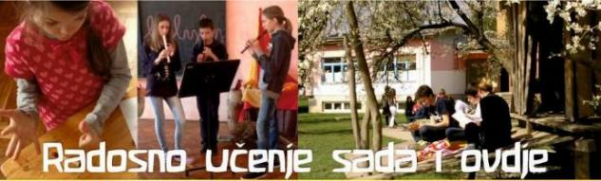
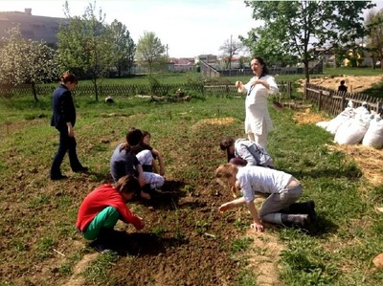
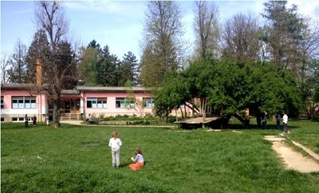
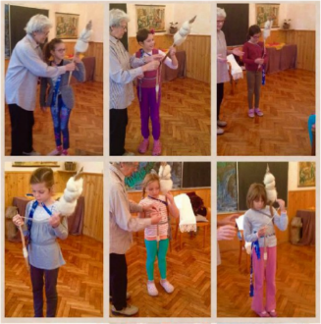
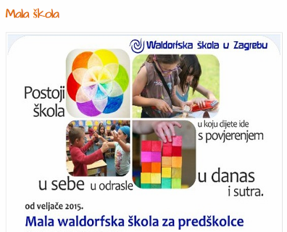
Waldorfska škola u Zagrebu

Slide 24
Waldorfska pedagogija
načela antropozofskog pogleda na svijet - antropozofije (grč. anthrophos - čovjek, sophia - mudrost) - cjeloviti pogled na svijet, prirodu i čovjeka
Bit: učenje glavom, srcem i rukama
Osnivač: dr. Rudolf Steiner (1861-1925), rođen u Donjem Kraljevcu - u Međimurju.
„Dijete treba u strahopoštovanju primiti, u ljubavi odgajati a u slobodi otpustiti“ - R.Steiner
Emil Molta, vlasnika tvornice „Waldorf Astoria Zigarettenfabrik“ (Stuttgart) poziva Steinera da radnicima održi niz predavanja o društvenim, gospodarskim i pedagoškim temama
1919. osnovana „Waldorfska škola“ za djecu radnika tvornice - financira E. Molt

Slide 25
Waldorfska pedagogija u školskoj dobi
cjelovito školovanje od 1. do 12. razreda
umjetničko oblikovanje nastave (slikanje, crtanje, plastično oblikovanje, zborno pjevanje, sviranje, dramsko govorno izražavanje i euritmija)
praktične i zanatske vještine (šivanje, pletenje, izrada predmeta od drveta, kovanje, klesanje, stolarstvo …)
prožimanje opće, umjetničke i strukovne izobrazbe
školovanje bez ponavljanja razreda
ritam u učenju – ritam pamćenja i zaboravljanja koristi se kako bi se potpomoglo i olakšalo učenje
opisne svjedodžbe; dva jezika od prvoga razreda
u nastavi se ne koriste udžbenici
suradnja s roditeljima

Slide 26
Realizacija nastave
nastava po epohama (glavna nastava)
epoha traje od dva do četiri tjedna tijekom kojih se intenzivno i temeljito obrađuje neko područje
organizira i izvodi razrednik
ovisno o epohi obrađuje se sadržaj te epohe i u drugim predmetima
(učenje određenog broja u epohi matematike može se obraditi i kroz strani jezik; na satovima glazbene kulture mogu se pjevati pjesme koje koriste taj broj - tako učenici dobivaju osjećaj smislene cjeline)
razvijanje trajnog pamćenja materije s područja koje se obrađuje
predmetni učitelji izvode ostalu nastavu

Slide 27
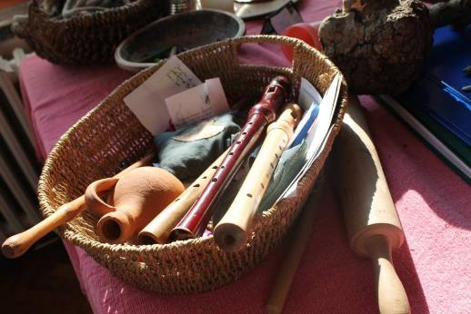
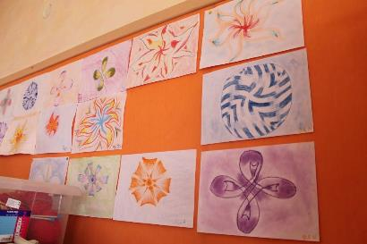
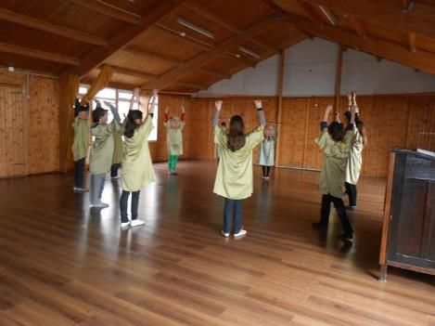
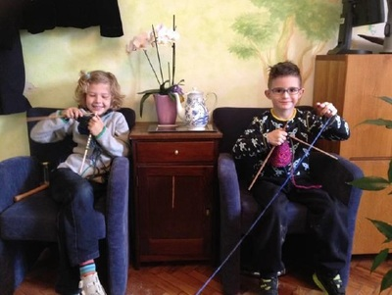
euritmija (vidljivi govor) - scenska umjetnost – izražavanje pokretom oku nevidljivih procesa u prirodi i ljudskom tijelu

Slide 28
MI U WALDORFSKOJ ŠKOLI

Slide 29
SVRHA ODLASKA U WALDORFSKU ŠKOLU
Zanimljiva didaktičko metodička rješenja implementirati u našu školu sa ciljem poboljšanja i razvoja pedagoškog i školskog pluralizma.
PRIMJENA
Projektnom nastavom, izvannastavne aktivnosti , odnosno realizacijom ŠKOLSKOG KURIKULUMA.

Slide 30
Kalendar događanja, blagdana i praznika u 2014/15 u Waldorfskoj školi
08.09.2014. 1. nastavni dan 11.09.2014. Primanje prvaša 27.09.2014. Miholje i WOW Day na Bundeku 08.10.2014. Dan neovisnosti 01.11.2014. Dan svih svetih 11.11.2014. Martinje 06.12.2014. Božićni sajam 08.12.2014. Sv. Nikola u školi 23.12.2014. Pastirska igra Rođenje Kristovo 25.12.2014. Božić 26.12.2014. Sveti Stjepan 01.01.2015. Nova Godina 06.01.2015. Sveta tri kralja | 14.02.2015. Maskenbal 05.04.2015. Uskrs 06.04.2015. Uskrsni ponedjeljak 01.05.2015. Praznik rada 09.05.2015. Proljetni sajam i Dan otvorenih vrata 23.05.2015. Pastirske igre 04.06.2015. Tijelovo 05.06.2015. Neradni dan 13.06.2015. Festival bajki 15.06.2015. Zajednički izlet 22.06.2015. Dan antifašističke borbe 25.06.2015. Dan državnosti 05.08.2015. Dan domovinske zahvalnosti 15.08.2015. Velika gospa

Slide 31
WALDORF ŠKOLA – ZAGREB 12.02.2015 – 15.02.2015.g.
PROGRAM BORAVKA:
12.02.2015.četvrtak, polazak grupe u 13.00 sati / ispred Arheološkog muzeja/
dolazak u Zagreb i večera u hostelu „Funklounge“,Rendićeva 28b
13.02.2015.petak
doručak
dolazak u Waldorf školu između 9.30-10.00 sati
boravak u školi na nastavi i ručak u školi
izrada maski i priprema za Fašnik
večera u hostelu /19.00- 20.00 sati

Slide 32
14.02.2015.subota
doručak
šetnja po centru grada/katedrala,gornji grad…/
ručak -15.00 sati
Odlazak u Waldorf školu u 16.30 sati….- 22.00 sata
15.02.2015.nedjelja
doručak i odlazak za Split …oko 10.00 sati

Slide 33
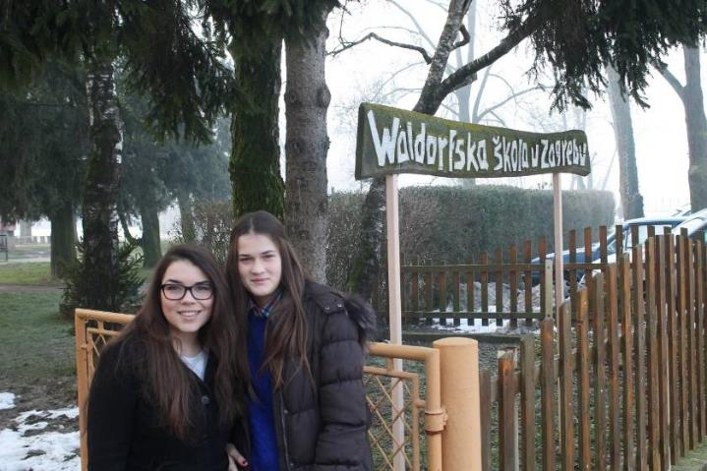
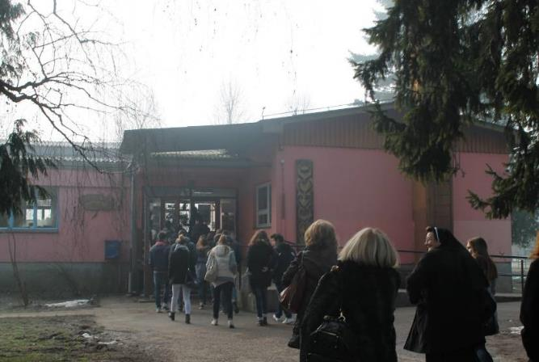

Slide 34
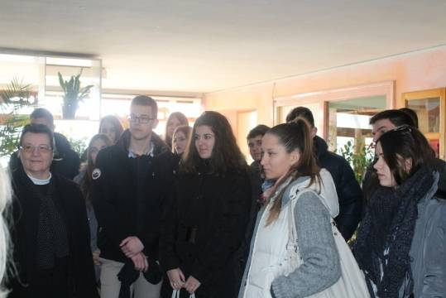
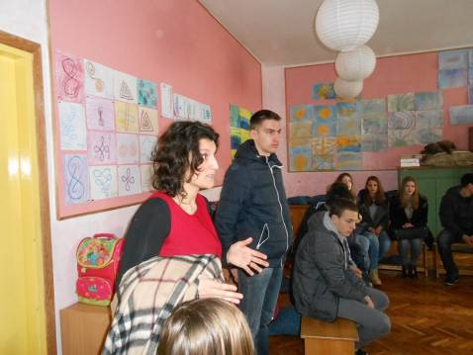
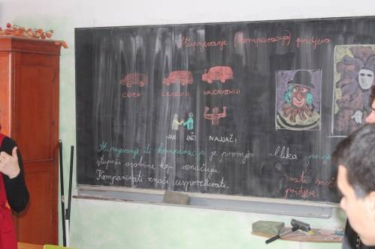
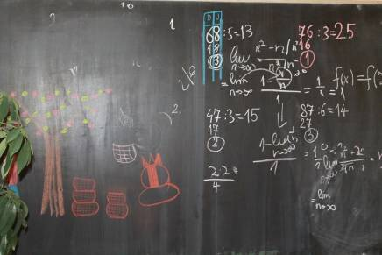
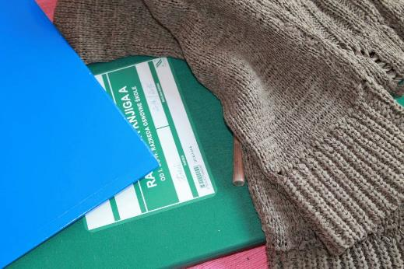
Ivana Vukelić Bonifačić, pomoćnica ravnatelja

Slide 35
RADIONICE U WALDORF ŠKOLI

Slide 36
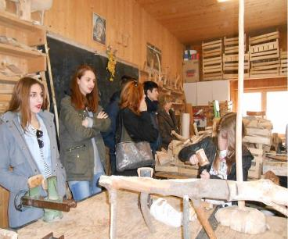
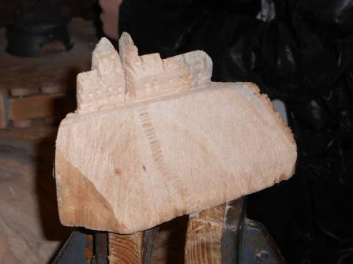
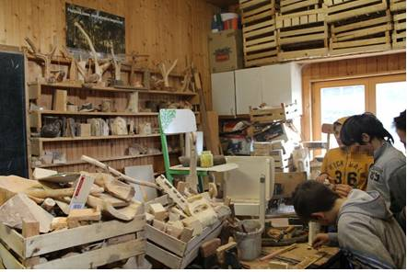
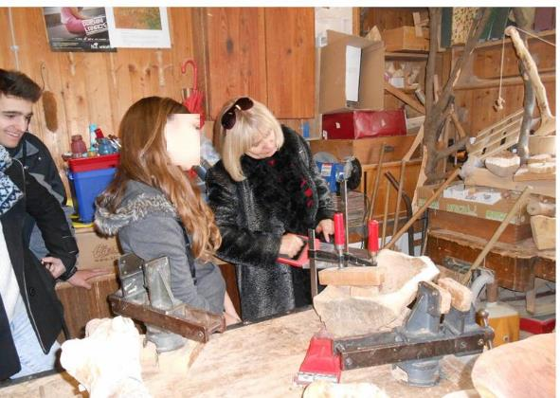
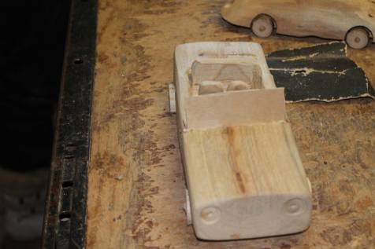
Obrada drva

Slide 37
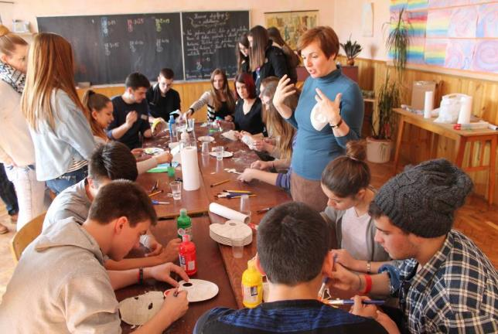
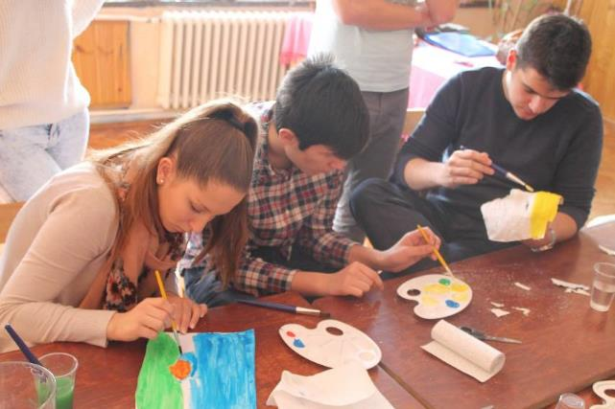
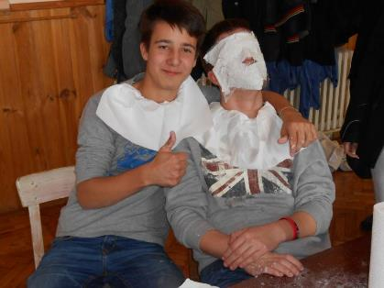
IZRADA MASKI

Slide 38
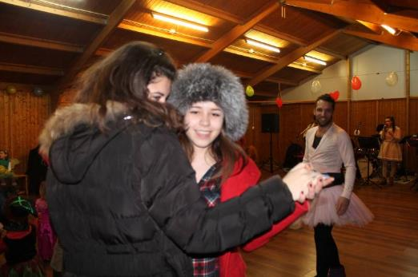
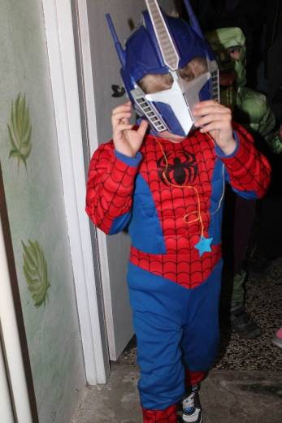
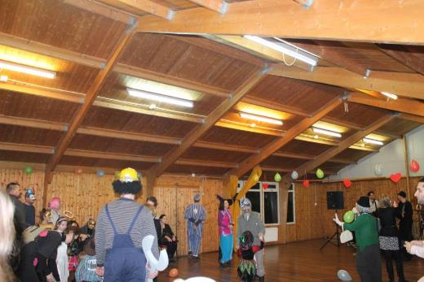
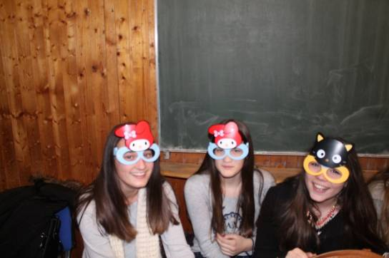
UČENICI II. GIMNAZIJE I WALDORFSKE ŠKOLE NA MASKENBALU

Slide 39
POKLADNI UTORAK U II. GIMNAZIJI

Slide 40
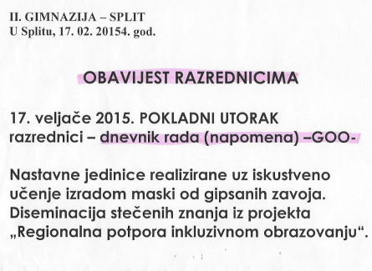
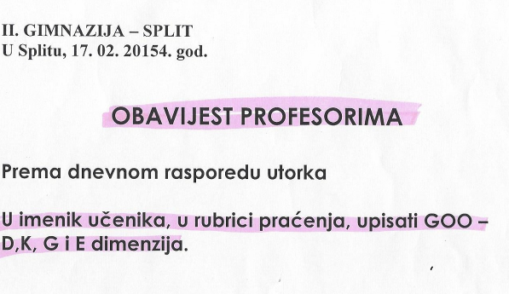
Primjena i prenošenje novostečenih iskustava uz drugačiji pedagoški pristup i ozračje škole

Slide 41
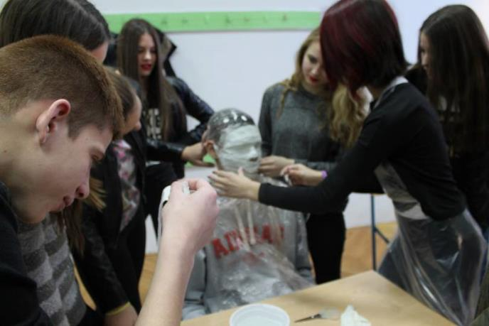
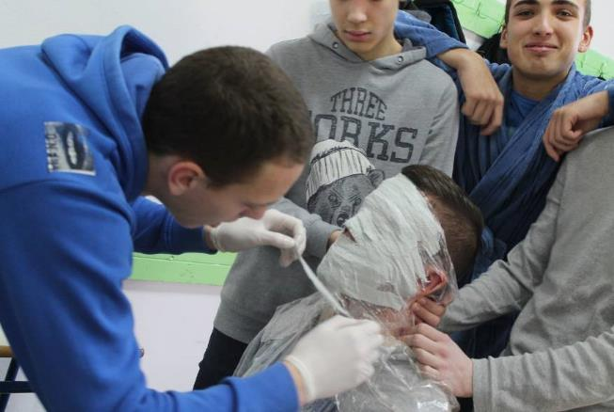

Slide 42
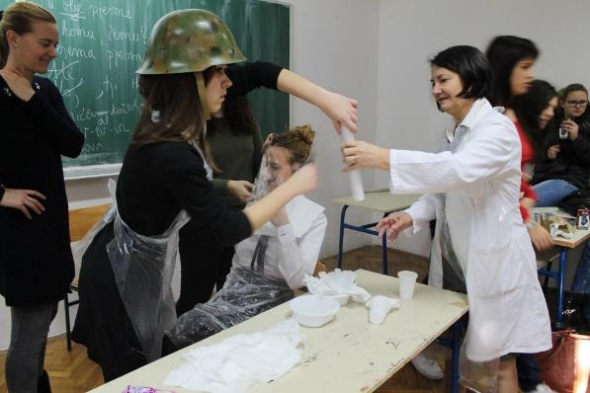
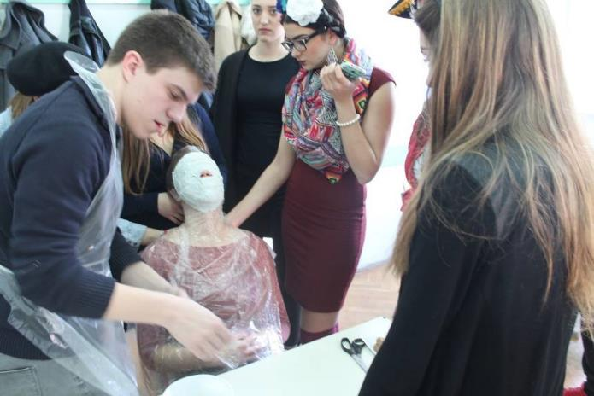

Slide 43
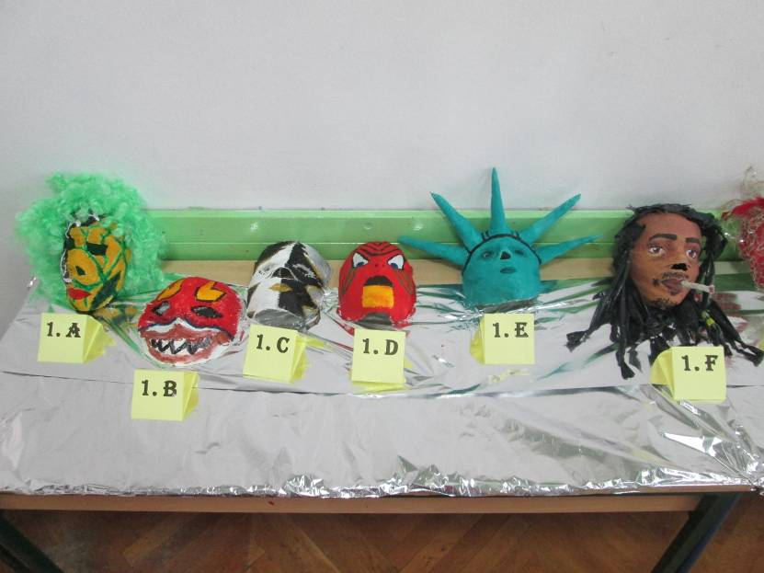
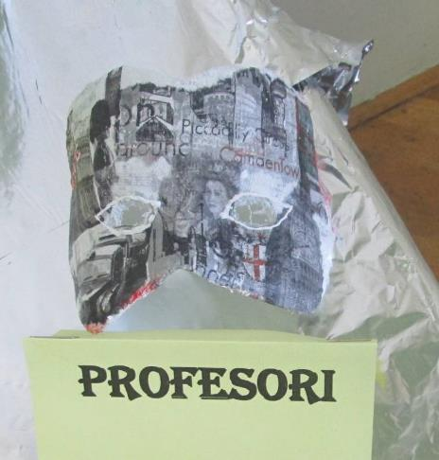
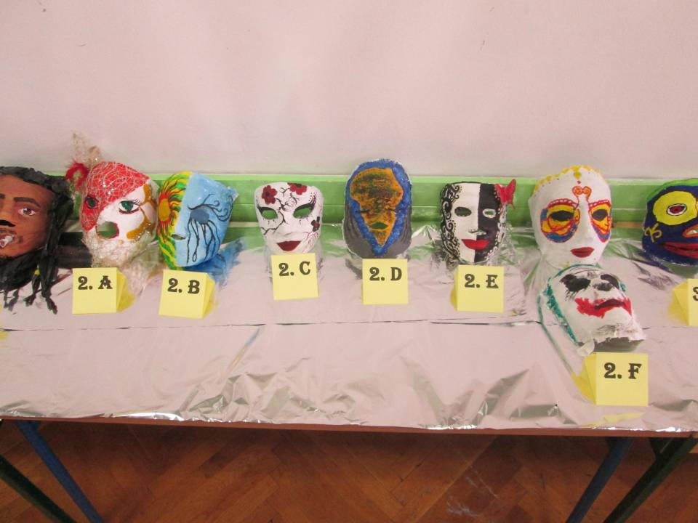

Slide 44
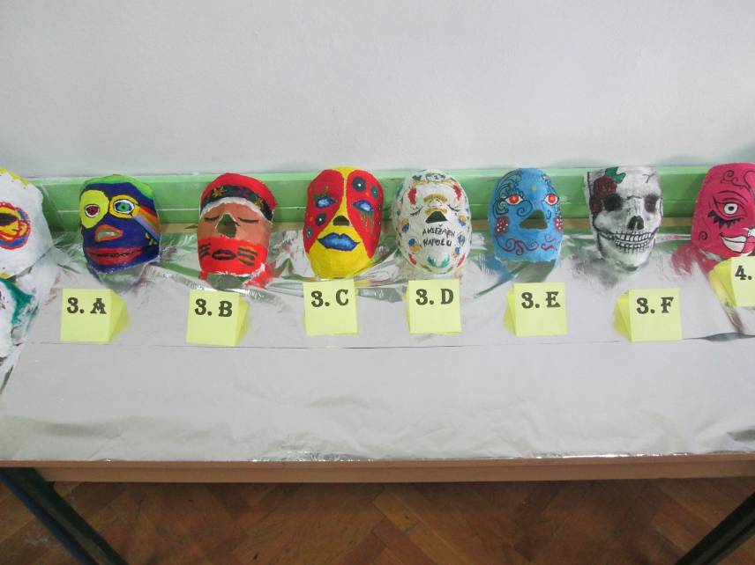


Slide 45



Slide 46

„Oduševio me odnos nastavnika prema učenicima i njihova povezanost. Svidjela mi se njihova pozitivna energija i želja za znanjem. Oni sve uče s razumijevanjem i kroz igru. Povezuju pojmove i zaključuju brojne činjenice shvaćajući da time upoznaju svijet oko sebe. Predmete koji im pomažu pri učenju izrađuju vlastitom rukom i to im pomaže u razvoju motoričkih sposobnosti. Veliku pozornost pridaju pozitivnom duhu i razmišljanju o ljudima i njihovoj ulozi u svijetu. Voljela bih kad bi i naša škola preuzela neke njihove metode rada i učinila školu ljepšim i ugodnijim mjestom.
Ali mislim da bi trebali uvesti intenzivnije metode učenja za učenike viših razreda zato da ih pripreme za naporan rad u srednjoj školi. Koliko god Waldorfska škola bila uspješna i inspirativna, mislim da u našoj školi učenici steknu puno više znanja”
Antea Trgo, 2.d

Slide 47

Zadivio me posjet Waldorfskoj školi. Način rada ove škole puno je drugačiji od našega. Odnos između učenika i profesora je izuzetan i to mi se sviđa.
I tu nema diskriminacije, odnos prema svim učenicima je isti.
I među učenicima vlada poseban odnos, uvažavaju se sve razlike u stavovima i mišljenju …Svi su jednaki.
Sviđa mi se što djecu uče da budu svoji, maštoviti i da ne uče napamet.
Ante Subašić, 1.c

Slide 48

"
Odlazak u Waldorf školu bilo je zaista zanimljivo iskustvo.
Tek kada iskusite takvo što možete vjerovati da to zaista postoji. Sustav školovanja je potpuno drugačiji od našeg uobičajenog.
Kao i kod svega na svijetu postoje dobre i loše strane Waldorf škole. Očarali su me praktični predmeti poput euritmije te rada s drvetom, koji su korisni za razvoj dječje motorike. Tu je kukičanje i šivanje koje djeca uče od prvoga razreda.
No, ostatak obrazovanja me nije toliko očarao. Mislim da to što se djecu ne ocjenjuje kroz obrazovanje ih ne čini radišnima ni spremnima za nastavak obrazovanja s obzirom da nema srednje Waldorf škole.
Petra Gruica, 4.f

Slide 49

Poštovana ravnateljice,
Iznimno sam uživao na kratkom, ali jako zanimljivom putovanju u Zagreb.
Veselio sam se upoznati s Waldorfskom školom i načinom na koji funkcionira. Škola me oduševila pristupom djeci i njihovim različitostima što bi se trebalo primjenjivati što više i u našoj školi.
Moja mišljenja su podijeljena što se tiče samog obrazovnog programa koji bi možda trebao biti malo stručniji, ali moj ukupni dojam škole je pozitivan.
Veselim se daljnjem radu na ovom projektu koji zasigurno donosi velika poboljšanja za našu školu.
Pozdrav,
Josip Pleština, 3.e

Slide 50
 | WALDORFSKA ŠKOLA – privatna osnovna škola | II. GIMNAZIJA – državna škola s jezičnim programom
OPĆI PODACI Dob učenika: Broj učenika: Broj odjela: | 7 – 15 godina 96 /12 po odjelu 8 | 15-19 godina 679 24
NASTAVNI PLAN I PROGRAM / KURIKULUM | -osnovno školsko obrazovanje -predmeti programa državne škole uz dodatne predmete: ručni rad, vrtlarstvo, zanati, euritmija, religijska kultura. | -srednje školsko četverogodišnje gimnazijsko obrazovanje -školski kurikulum – područje: jezično komunikacijsko, društveno humanističko, matematičko prirodoslovno, tjelesno zdravstveno, međupredmetni – integrativni sadržaji.

Slide 51
 | WALDORFSKA ŠKOLA – privatna osnovna škola | II. GIMNAZIJA – državna škola s jezičnim programom
CILJ programa | - omogućiti svakom učeniku razvijanje i unapređivanje svojih prirodnih kapaciteta putem unutarnje motivacije, - kurikulum, program, nastava usmjereni prema ispunjenju društvenih potreba djeteta, - obrazovanje nedjeljivo od odgoja. | - osigurati sustavan način poučavanja te poticati i unaprijediti intelektualni, tjelesni, estetski, društveni, moralni i duhovni razvoj u skladu sa sposobnostima i sklonostima učenika. - razvijati svijest o nacionalnoj pripadnosti, očuvanju kulturne baštine. - odgajati u skladu s općim kulturnim i civilizacijskim vrijednostima. - stjecanje temeljnih (općeobrazovnih) i stručnih kompetencija. - osposobiti učenike za cjeloživotno učenje načela - jednakopravnost odgojno obrazovnih mogućnosti za sve - neodvojivost obrazovanja i odgoja, odgojem obrazovati, obrazovanjem odgajati

Slide 52
 | WALDORFSKA ŠKOLA – privatna osnovna škola | II. GIMNAZIJA – državna škola s jezičnim programom
NASTAVA | Odvija se po epohama (3-4 tjedna), 100 minuta dnevno – glavna nastava. ISHODI 1. Učitelji prenoseći znanje ostavljaju prostor za zauzimanje osobnog stava učenika o temi (do kojeg dolazi iskustveno) 2. Kreativnost u svim aspektima života 3. Razvoj vještina (manualnih, komunikacijskih, organizacijskih, timskog rada) 4. Razvoj zdravih životnih navika, povezanost s prirodom 5. Empatija prema drugačijima | REALIZACIJA NASTAVE predmetno tjedni sustav projektna nastava (Kurikulum) OBLICI NASTAVNOG RADA: - frontalni, individualni, grupni, rad u paru, radionice NASTAVNE METODE /STRATEGIJE/ -usmeno izlaganje, razgovor, praktičan rad, demonstracija, rad na tekstu, istraživački rad, projektno učenje

Slide 53
 | WALDORFSKA ŠKOLA – privatna osnovna škola | II. GIMNAZIJA – državna škola s jezičnim programom
UDŽBENICI | Ne postoje propisani udžbenici - učenici ih sami stvaraju oslikavajući svoje bilježnice | – propisani i odobreni od MZOS
PRAĆENJE I OCJENJIVANJE | - nema ponavljanja razreda. - od 1.-6. razreda učitelji opisno ocjenjivanje - brojčano ocjenjivanje uvodi se u 7. razredu | brojčano (skala od 5 stupnjeva) i opisno – nastavni predmeti vladanje – opisno

Slide 54
ZAJEDNIČKO – SLIČNO
Empatija, tolerancija i snošljivost do PRIHVAĆANJA drugog i drugačijeg
Timski rad, komunikacijske i prezentacijske vještine
Zauzetost i preuzimanje odgovornosti za prirodne i civilizacijske resurse (ekološka svijest i građanska odgovornost)
Skrb o umjetničkim i sportskim talentima.

Slide 55
INFO KNJIŽICA PROJEKTA

Slide 56

Naslovnica

Slide 57

2. i 3. str.

Slide 58

4. str.

Slide 59


Slide 60


Slide 61



Zbor II. GIMNAZIJE
Ivanka Kovačević, ravnateljica

Slide 62


Jadranka Benzon, pedagoginja i Neda Galić, knjižničarka
Voditelji: Klaudia Bulić, 3.b; Hana Perković, 3. a; Lovre Kosanović i Klara Elezović, 2.d

Slide 63







Petrčani

Slide 64

Ravnateljica: Ivanka Kovačević, prof.
Autor: Nediljka Galić, prof.
Split, studeni 2016.

Slide 65
Izvori:
http://www.waldorfska-skola.com/
www.gimnazija-druga-st.skole.hr
http://www.skole.hr/nastavnici/strucni-suradnici?news_id=5110
http://pjp-eu.coe.int/hr/web/inclusive-education/about
Školska knjižnica II. GIMNAZIJE – arhiv digitalne građe

